Slide 1
Моделирование проектной деятельности по формированию финансовой грамотности обучающихся через сетевое взаимодействие с участием образовательных площадок
Направление практики Финансовое просвещение детей и молодежи
Наименование субъекта Тамбовская область
Автор практики: МБОУ Токаревская СОШ №1, Большакова Инна Вячеславовна, 89204845613,
inna_bolshakova68@mail.ru

Slide 2
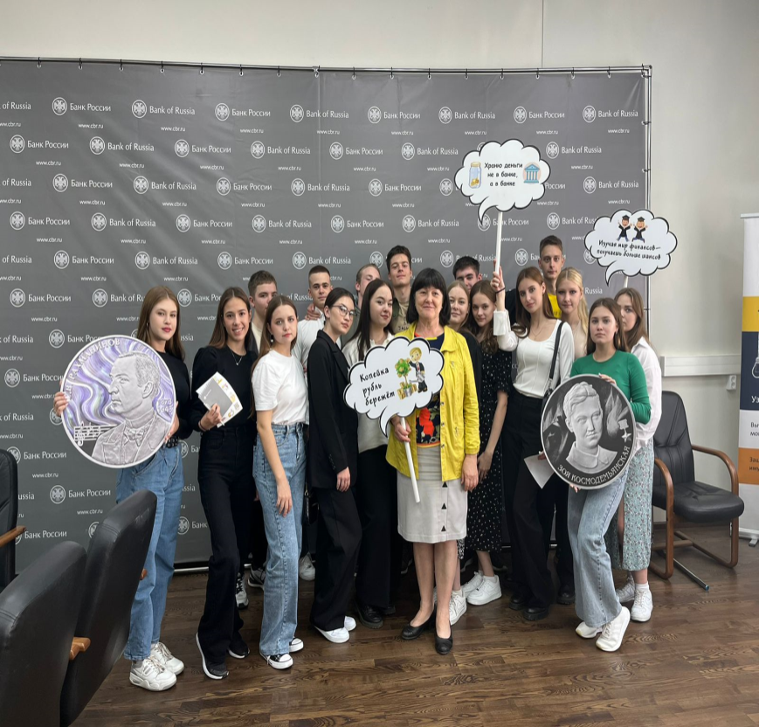
Цель: создание образовательной модели формирования финансовой грамотности обучающихся средствами организации проектной деятельности и других форм интерактивного обучения в урочном и внеурочном формате.
Проект соответствует требованиям общего образования, что закреплено в обновленных федеральных государственных образовательных стандартах основного общего образования и среднего общего образования.

Slide 3
Целевая аудитория
:
школьники

Slide 4
Основная идея проекта
1. Сетевое взаимодействие с ФГБОУ ВО ТГУ имени Г.Р.Державина в процессе реализации программы курса внеурочной деятельности по финансовой грамотности
2. Организация образовательной и просветительской деятельности в области финансовой грамотности и кибербезопасности через игровые технологии с партнёрством Отделения по Тамбовской области ГУ ЦБ РФ по ЦФО.
3. Использование цифровых ресурсов:
Российская образовательная онлайн-платформа. Учи.ру https://uchi.ru
Портал https://моифинансы.рф
Портал «Дружи с финансами» https://vashifinancy.ru/
Информационно - просветительский ресурс, созданный Банком России https://fincult.info/articles/?limit=20&tags=1535

Slide 5
Принципы реализации проекта
Обучающиеся выступают в качестве субъекта деятельности (учебной, практической);
Обучающиеся вводятся в проблемные финансовые ситуации;
Обучающиеся включаются в решение практических финансовых задач;
Учитель выступает в роли организатора учебной деятельности, в роли финансового консультанта, эксперта;
Преимущественно используются интерактивные формы занятий.

Slide 6
Формы реализации:
наглядные материалы,
интерактивное общение,
деловые и тематические игры,
открытые и онлайн- уроки,
лекции, олимпиады,
викторины,
мастер-классы,
круглые столы,
экскурсии

Slide 7
Ожидаемые результаты:
- Пробуждение у школьников интереса к финансовым знаниям за счет нестандартных форм занятий и возможности коммуникации со специалистами.
- Формирование убежденности обучающихся в том, что финансовая грамотность — основа финансового благополучия.
- Установки на грамотное финансовое поведение, действия от основ финансовой грамотности к финансовой культуре.
- Знакомство с актуальными финансовыми продуктами.

Slide 8
Достигнутые результаты
Подростки через интерактивные формы ознакомлены с основными понятиями в области финансовой грамотности
Пробуждается мотивация к исследовательской деятельности в сфере экономики и права
Обучающиеся активно и успешно участвуют олимпиадах, конкурсах и других мероприятиях в сфере финансовых отношений
Успешно реализуется на базе МБОУ Токарёвская СОШ №1 курс внеурочной деятельности по формированию функциональной грамотности

Slide 9
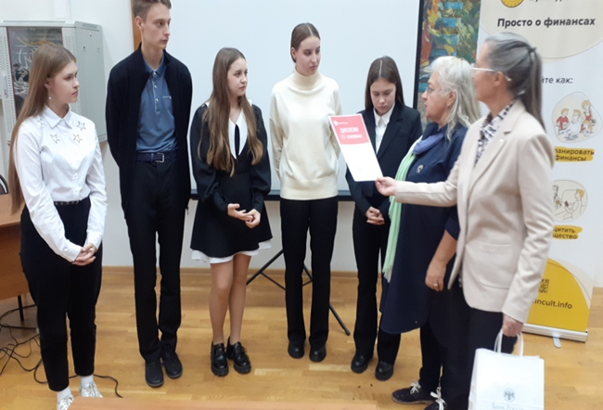
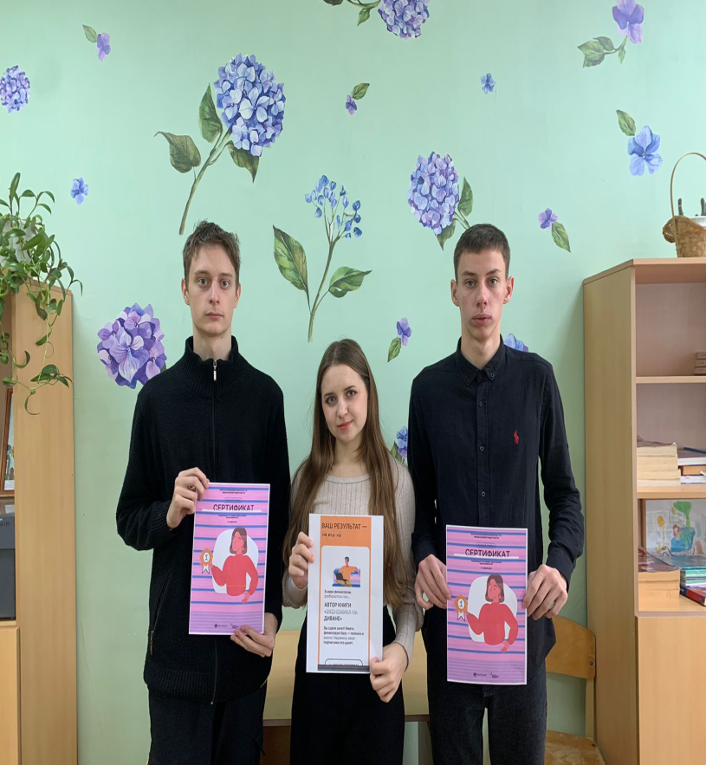
Достигнутые результаты

Slide 10
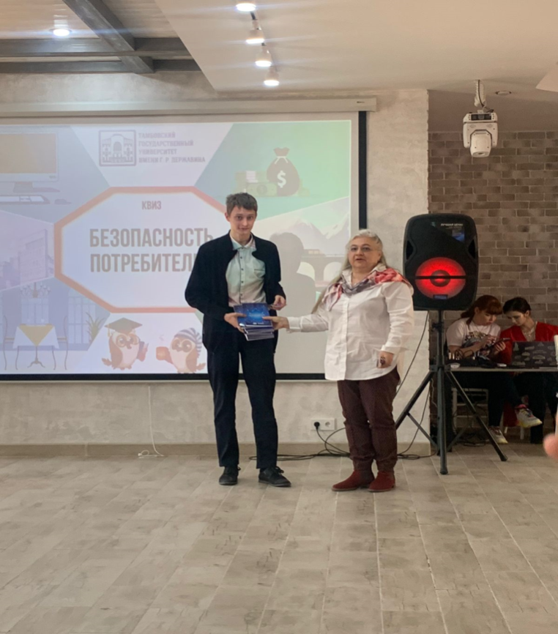
Достигнутые результаты

Slide 11
Достигнутые результаты

Slide 12
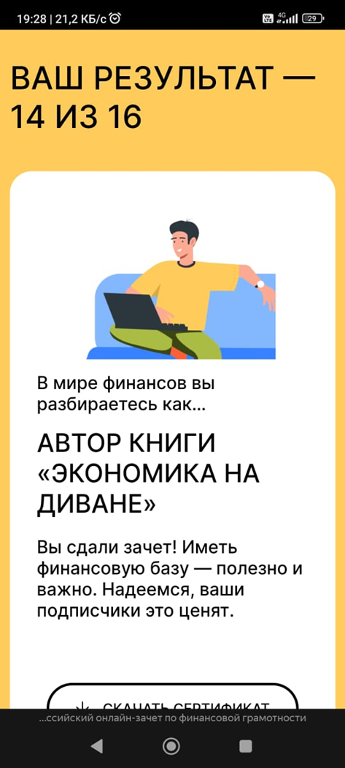

Slide 13
